Slide 1
Chương 6 mô hình tuần tự (sequence diagram)
Giới thiệu mô hình tuần tự
Các thành phần trong mô hình tuần tự
Các bước xây dựng Sequence Diagram
Bài tập áp dụng vẽ lược đồ Sequence Diagram

Slide 2
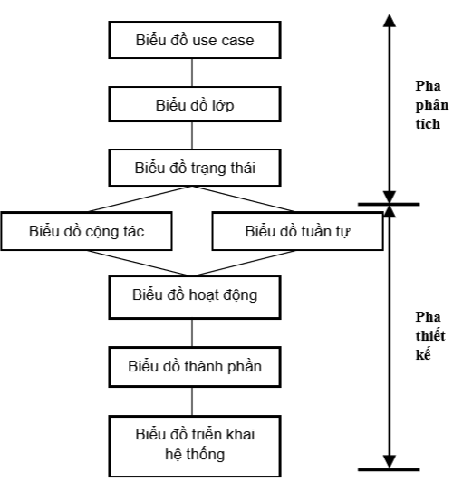
6.1 Giới thiệu mô hình tuần tự (Sequence Diagram)
6.1.1 Công dụng của Sequence Diagram
Sequence Diagram là bản vẽ mô tả sự trao đổi, tương tác của các đối tượng với nhau theo trình tự thời gian.
Mô hình tuần tự bao gồm các phần tử biểu diễn cho các đối tượng, các thông điệp được gửi và nhận trình tự theo thời gian để thực hiện các ca sử dụng (Use Case) của hệ thống.
6.1.2 Vị trí của Sequence Diagram trong quá trình xây dựng hệ thống
Xây dựng biểu đồ tương tác là thực hiện việc gán trách nhiệm cho các đối tượng. Từ biểu đồ tương tác ta có thể phát hiện thêm các lớp, các thao tác cần thực hiện của mỗi lớp, v..v… Do vậy biểu đồ tương tác là nền tảng trong quá trình phát triển hệ thống.
Không phải hệ thống nào cũng cần cả bốn loại biểu đồ tương tác để mô tả hành vi ứng xử của các đối tượng trong các Use Case. Các biểu đồ tương tác cần xây dựng phụ thuộc vào độ phức tạp của bài toán ứng dụng. Đối với những hệ thống tương đối đơn giản thì chỉ cần thì chỉ cần Sequence Diagram và State Diagram.

Slide 3
6.1 Giới thiệu mô hình tuần tự (Sequence Diagram)
6.1.3 Các sự kiện và hành động của hệ thống
Trong quá trình tương tác với hệ thống, các tác nhân (Actor) gây ra các sự kiện cho làm hệ thống hoạt động và yêu cầu hệ thống phải thực hiện một số thao tác để đáp ứng các yêu cầu của những tác nhân đó. Các sự kiện phát sinh bởi các tác nhân có liên quan chặt chẽ với những hoạt động mà hệ thống cần thực hiện. Điều này suy ra là ta phải xác định được các hoạt động của hệ thống thông qua các sự kiện mà các tác nhân gây ra.
Vậy, sự kiện là một hành động kích hoạt hệ thống để nó hoạt động, hoặc tác động lên hệ thống để nó hoạt động tiếp theo một cách nào đó. Nói cách khác, sự kiện là cái gì đó xảy ra và kết quả là nó có thể gây ra một số hoạt động sau đó của hệ thống.
Ví dụ: sau khi nhập vào hết các mặt hàng mà khách đã chọn mua, người bán hàng nhấn phím “Kết thúc”, thì hệ thống chuyển sang thực hiện chức năng thanh toán với khách mua hàng. Việc người bán hàng nhấn phím “Kết thúc” chính là sự kiện làm cho hệ thống chuyển sang trạng thái khác.
Các sự kiện có thể là độc lập hoặc có liên hệ với nhau.
Ví dụ: Nhập thông tin về các mặt hàng mà khách hàng đã chọn và Thanh toán là hai sự kiện phụ thuộc, sự kiện sau phải xảy ra sau sự kiện thứ nhất, còn sự kiện Trả tiền mặt và trả bằng thẻ ATM là độc lập với nhau.
Những sự kiện độc lập có thể là những sự kiện đồng thời. Bởi vì những sự kiện này không phụ thuộc vào nhau nên có thể xảy ra trong cùng một thời điểm.
Ví dụ: Hiển thị số tiền dư trả lại cho khách và Cập nhật các mặt hàng trong hệ thống Bán hàng là hai sự kiện độc lập với nhau và có thể xảy ra đồng thời.
Các sự kiện cũng có thể chia thành 2 loại: các sự kiện bên trong và các sự kiện bên ngoài.
Sự kiện bên trong là sự kiện xảy ra ngay bên trong hệ thống, ở trong một đối tượng và được kích hoạt bởi đối tượng khác.
Sự kiện ngoài là sự kiện được tạo ra ở bên ngoài phạm vi của hệ thống. Sự kiện vào của hệ thống là những sự kiện ngoài tác động vào hệ thống và do các tác nhân tạo ra.
.

Slide 4
6.1 Giới thiệu mô hình tuần tự (Sequence Diagram)
6.1.3 Các sự kiện và hành động của hệ thống
Hoạt động của hệ thống là những thao tác mà hệ thống phải thực hiện để trả lời, đáp ứng cho những sự kiện vào. Một số hoạt động của hệ thống có thể tạo ra những sự kiện ra cho các tác nhân để thông báo những sự kiện tiếp theo của hệ thống có thể xảy ra, hoặc nhắc các tác nhân phải hành động như thế nào để có những thông tin mong muốn.
Các sự kiện vào sẽ kích hoạt hệ thống hoạt động và hệ thống hoạt động là để trả lời cho các sự kiện vào mà các tác nhân tạo ra.
Các sự kiện và hoạt động của hệ thống được sử dụng để mô tả các kịch bản cho Use case.
6.1.4 Sự trao đổi thông điệp giữa các đối tượng
Trong các biểu đồ tương tác, các đối tượng trao đổi với nhau bằng các thông điệp. Các đối tượng thường được gửi, nhận theo: các giao thức trao đổi tin (Communication Protocol), hay các lời gọi hàm tức là một đối tượng gọi một hàm của đối tượng khác để xử lý các yêu cầu.
Các thông điệp có ba kiểu trao đổi chính:
Kiểu trao đổi | Ký hiệu
Kiểu đơn giản Biểu diễn cho dòng điều khiển để chuyển thông điệp msg() từ đối tượng này sang đối tượng khác mà không cần biết chi tiết về sự trao đổi thông tin. | msg()
2) Kiểu đồng bộ Biểu diễn cho dòng điều khiển được đồng bộ hoá, nghĩa là khi có nhiều thông điệp gửi đến (nhận được) thì thông điệp trước (có mức độ ưu tiên cao) phải được xử lý xong và sau khi đã kết thúc công việc thì thông điệp tiếp theo mới được xử lý. | msg()
3) Kiểu dị bộ Biểu diễn cho dòng điều khiển thông điệp không cần đồng bộ, nghĩa là khi có nhiều thông điệp gửi đến (hay nhận được) thì các thông điệp đó được xử lý mà không cần biết những thông điệp khác đã kết thúc hay chưa và thứ tự thực hiện là không quan trọng. | msg()

Slide 5
6.2 Các thành phần của Sequence Diagram
6.2.1 Trục dọc
Trục dọc từ trên xuống chỉ thời gian xảy ra các sự kiện, hay sự truyền thông điệp, được biểu diễn bằng các đường thẳng đứng đứt nét bắt đầu từ đỉnh đến đáy của biểu đồ.
6.2.2 Trục ngang
Trục ngang từ trái qua phải là dãy các đối tượng tham gia vào việc trao đổi các thông điệp với nhau theo chiều ngang, có thể có cả các tác nhân.
Đối tượng được biểu diễn bằng hình chữ nhật trong đó có tên đối tượng cụ thể hoặc tên lớp cùng được gạch dưới.
Biểu đồ trình tự được đọc từ trên xuống dưới, từ trái sang phải. Thứ tự các đối tượng trong biểu đồ phải được sắp xếp sao cho đơn giản nhất có thể để dễ quan sát. Thời gian thực hiện một thông điệp của một đối tượng, hay còn gọi là hoạt động của đối tượng được biểu diễn bằng hình chữ nhật hẹp dọc theo trục thẳng đứng của đối tượng đó.
Tên đối tượng/Actor1
Tên đối tượng/Actor2
Msg()

Slide 6
6.3 Xây dựng Sequence Diagram
6.3.1 Các bước thực hiện khi xây dựng Sequence Diagram
6.3.1.1 Bước 1:
Xác định các tác nhân, các đối tượng tham gia vào ca sử dụng và vẽ chúng theo hàng ngang trên cùng theo đúng các ký hiệu.
6.3.1.2 Bước 2:
Xác định những thông điệp (lời gọi hàm) mà tác nhân cần trao đổi với một đối tượng nào đó, hoặc giữa các đối tượng tương tác với nhau theo trình tự thời gian và vẽ lần lượt các hoạt động đó từ trên xuống theo thứ tự thực hiện trong thực tế. Cần xác định chính xác các loại thông điệp trao đổi giữa các đối tượng là đơn giản, đồng bộ hay dị bộ.

Slide 7
6.3 Xây dựng Sequence Diagram
6.3.2 Các ký hiệu mở rộng khi xây dựng Sequence Diagram
Thông điệp không đồng bộ ký hiệu bằng mũi tên không liền nét.
Khi có lời gọi hàm đệ qui thì mũi tên đồng bộ vẽ trên cùng ký hiệu của hoạt động.
Phương thức gọi thi hành một hàm khác trong cùng một đối tượng.
Thông điệp gửi đi và không nhận được như dự tính hoặc thông điệp nhận lại từ người gửi không có trong sơ đồ.
Tên đối tượng/Actor1
Tên đối tượng/Actor2
Msg không đồng bộ()
Msg gọi hàm khác trong cùng đối tượng()
Msg đệ qui()
Msg mất đi()
Msg nhận lại()

Slide 8
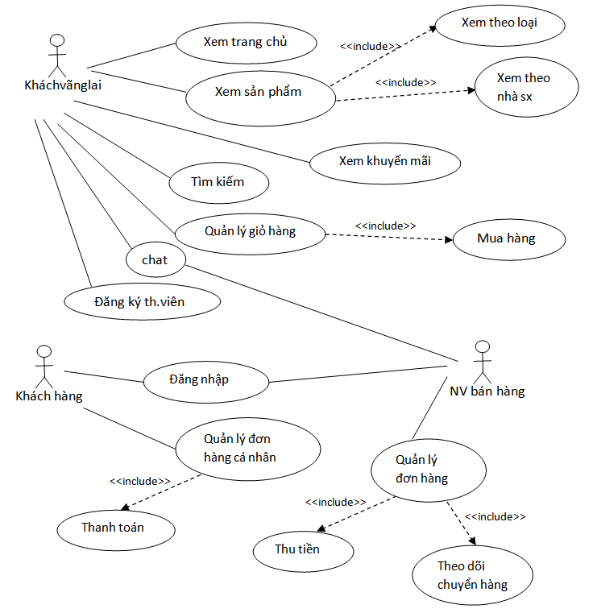
6.4 Bài tập áp dụng vẽ Sequence Diagram
6.4.1 Vẽ mô hình Use Case (TMĐT)

Slide 9
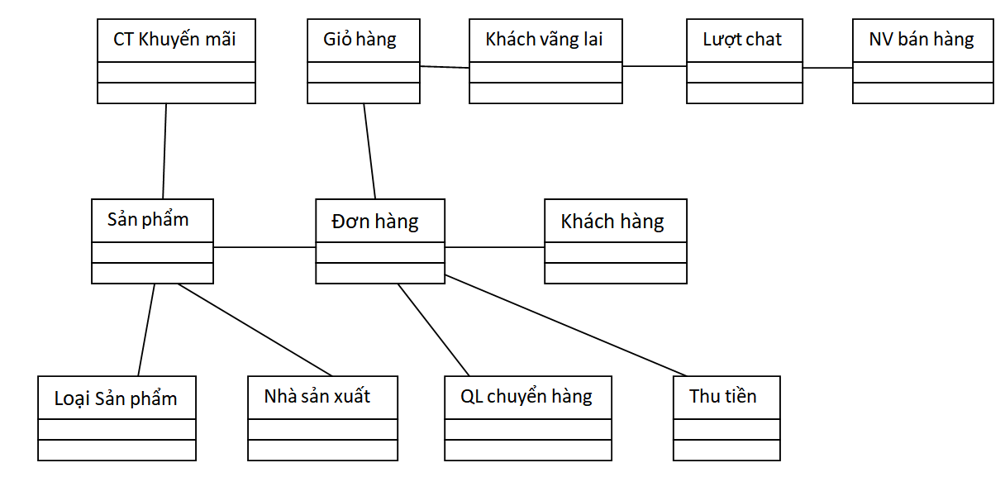
6.4 Bài tập áp dụng vẽ Sequence Diagram
6.4.2 Vẽ mô hình Class (TMĐT)

Slide 10
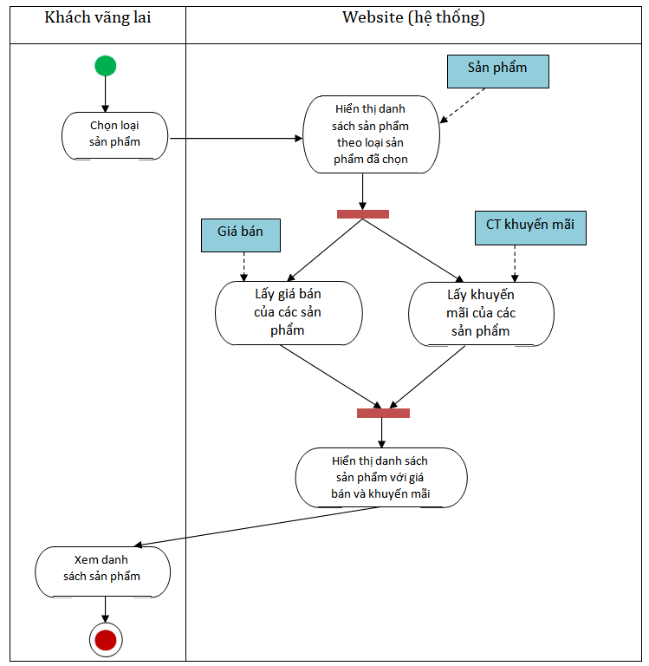
6.4 Bài tập áp dụng vẽ Sequence Diagram
6.4.3 Vẽ mô hình Activity cho chức năng Xem sản phẩm

Slide 11
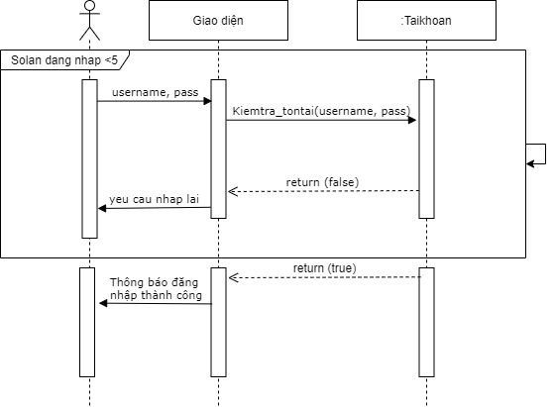
6.4 Bài tập áp dụng vẽ Sequence Diagram
6.4.5 Vẽ mô hình Sequence cho chức năng Đăng nhập

Slide 12
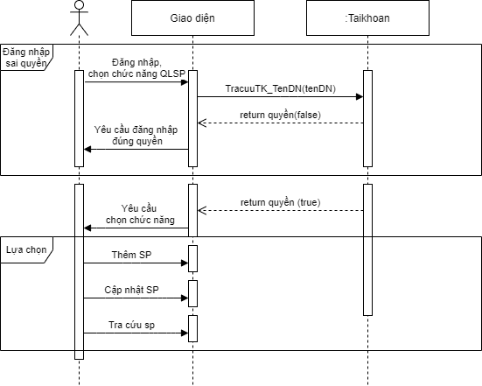
6.4 Bài tập áp dụng vẽ Sequence Diagram
6.4.6 Vẽ mô hình Sequence cho chức năng Quản lý sản phẩm

Slide 13
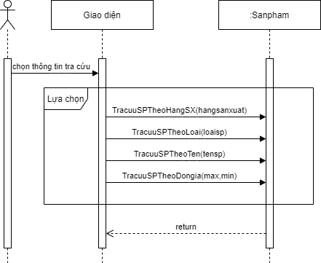
6.4 Bài tập áp dụng vẽ Sequence Diagram
6.4.7 Vẽ mô hình Sequence cho chức năng Tìm kiếm sản phẩm

